Slide 1
Началото на трепетната любовна завръзка между Ирина и Борис в романа „Тютюн“ на Димитър Димов

Slide 2
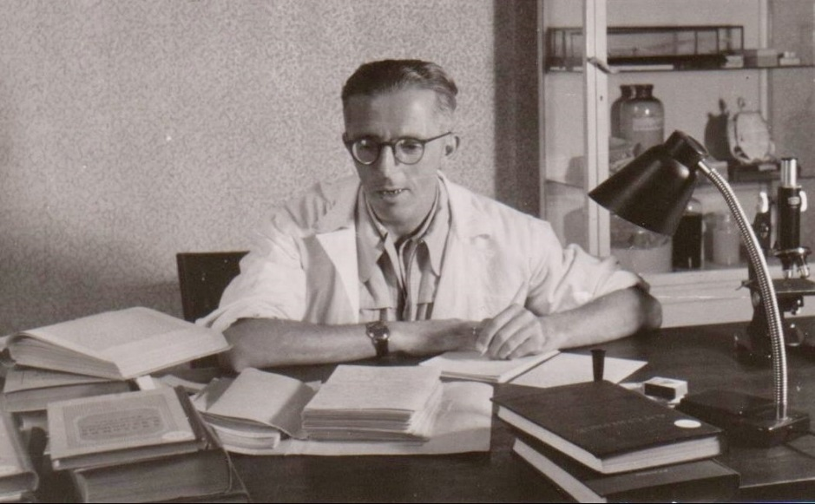
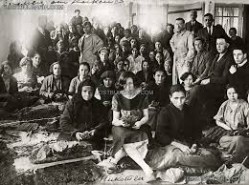
Въведение в темата:

Slide 3
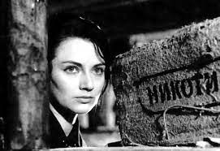
Характеристика на Борис и Ирина. Образът на Ирина:
"Ирина — дъщерята на Чакъра, старши стражар от околийското управление, известен на целия град, също вземаше участие във веселието. Дори тя си позволи свободата да пофлиртува с един приятен и разглезен младеж, който беше дошел в бащиното си лозе ей така, от ексцентричност, само за да погледа гроздобера, но не и да работи и през всичкото време въртеше около показалеца си кордона на кучето от вълча порода, с което ходеше навсякъде."
"Оскърбена малко и потисната от собственото си държане — не трябваше да се смее на остротите му толкова високо — тя реши да си отиде в къщи. Взе една кошница с десертно грозде и незабелязано от никого се отдалечи от лозето, без да се обади дори на братовчеда си Динко — едно селско момче с шаячни дрехи и цървули, на което Чакъра даваше малко скъпернически безплатна храна и квартира, за да учи в гимназията. Срещу това роднинско благодеяние Чакъра го използваше през лятото за полската работа в лозето и тютюневата си нива."
"....,но Ирина се срамуваше от родството ,си с него поради цървулите и шарената торбичка ,с които идваше в гимназията."
"Ръката й беше силна, мургава и загоряла от слънцето, но с нежна китка, с чисти и равно подрязани нокти."
"— Аз не се срамувам от баща си — каза тя твърдо."

Slide 4
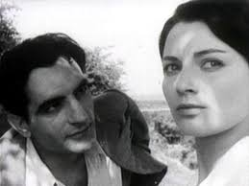
"Тя се обърна и хвърли поглед към тях. Мисълта, че и този гроздобер, и това лято, и тази година бяха отминали, без да се случи нещо особено, я накара да почувствува тъга. Тя не можеше да се отпусне да стане близка с момичетата на съседите, нито да вземе участие в закачките им с ергените от махалата. Те бяха прости, грубовати, дори малко небрежни към външността си девойки, които не съзнаваха това, защото им липсваше наклонност към книгите и жажда за друг живот. Бащите им бяха дребни занаятчии, разсилни в общината или майстори в складовете, които допълваха доходите си от някоя тютюнева нива край града, от лозето или от варене на ракия. 4
"Очите му се спряха последователно върху вехтата блуза, избелялата пола и платнените обувки, които бе сложила на бос крак. Тя имаше хармонично тяло и красиво лице, наситено с удивителна жизненост. Изобилната кръв придаваше на кожата й, леко обгорена от слънцето, бакърен оттенък. Тя бе свила доста претенциозно гъстата си черна коса на руло, а орловият нос придаваше на красотата й нотка на осъзната и малко високомерна сериозност. Всичко това му се стори забавно. Той продължаваше да я обижда с учудването в погледа си. У него имаше нещо несъзнателно арогантно. Ала вместо да се разсърди, тя извърна към него лакета си, върху който висеше кошницата,…"

Slide 5
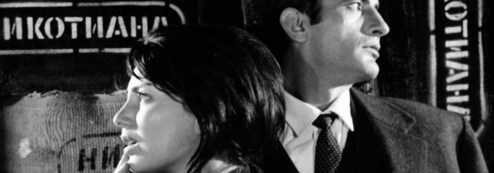
Образът на Борис:
"Той беше по-скоро дребен и слаб — белег на оскъдицата и недояждането, сред които живееше учителското семейство на Редингота. Имаше бледно лице и тъмни, дълбоко поставени очи, които гледаха остро. Обикновено, след като го отминаваше, Ирина продължаваше да мисли за него. Струваше й се, че това студено и правилно лице би харесало на жените, за които четеше в романите. Но на нея не се харесваше особено. В часовете на вечерния здрач, когато почиваше от четене или от работа през деня, тя си бе изработила идеалния тип за красив мъж. Човекът, в който щеше да се влюби, трябваше да бъде висок и сух, но здрав, с дълги крака, с тънки и красиви ръце и с ъглесто лице, по което личат следи от дълбоки страсти. Синът на Редингота не беше такъв, но все пак в него имаше нещо, което я смущаваше. Той не приличаше на никой друг младеж в града."
"Той я погледна равнодушно, но после изведнъж очите му трепнаха. Най-после той я видя… Най-после той забеляза, че тя беше хубава и от малко по-друго тесто."
"Защото той е много известна личност и хората казват, че приличам на него."
"Но това не го развълнува никак. Дългите години на печално детинство и на хроничната учителска бедност на баща му бяха наслоили в душата му студ и горчивина към света, които винаги му пречеха да се вълнува достатъчно."

Slide 6
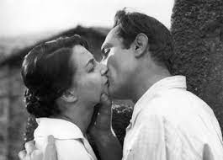
Общите черти на Ирина и Борис:
Срамът от семейството;
Ограниченията на света, в който живеят;
Желанието за прекъсване на връзката с родното място;
Амбицията за постигане на желаното;
Изборът на пътя, по който поемат, и тежката и разрушителна любов.

Slide 7
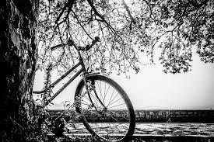
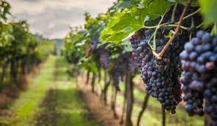
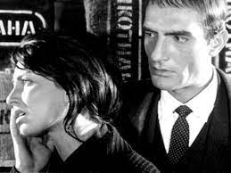
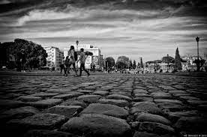
Символите на погубващата любов още по време на първата им среща:
Есента;
Гроздоберът;
Очите на Борис;
Речевата характеристика;
Римският път.

Slide 8
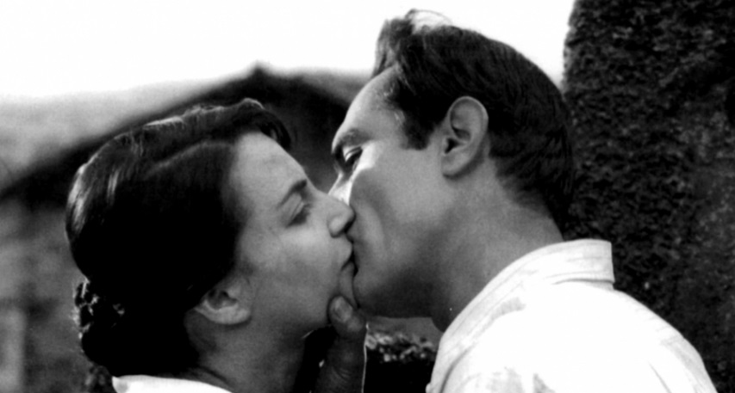
Любовните трепети между Борис и Ирина в края на първата среща:
Целувката на Борис;
Въпросът за втората среща;
Какво предвещава краят на срещата.

Slide 9
Благоварим Ви за вниманието!

